Slide 1
符号学习
Notes:
欢迎辞

Slide 2
课程信息
Stephen Muggleton (s.muggleton@gmail.com)
葛存菁 (gecunjing@nju.edu.cn)
时间：周二、四的7、8节课
地点：仙II-505
课件：https://gecunjing.github.io/IP/
考核：期末考试（闭卷）

Slide 4
机器学习
问题抽象（监督学习为例）
学习目标函数F
输入：给定标签的样本集合E
输出：假设H，H为F的近似，用H进行预测
方法
决策树
线性模型
神经网络
……
归纳逻辑程序 (Inductive Logic Programming, ILP)

Slide 5
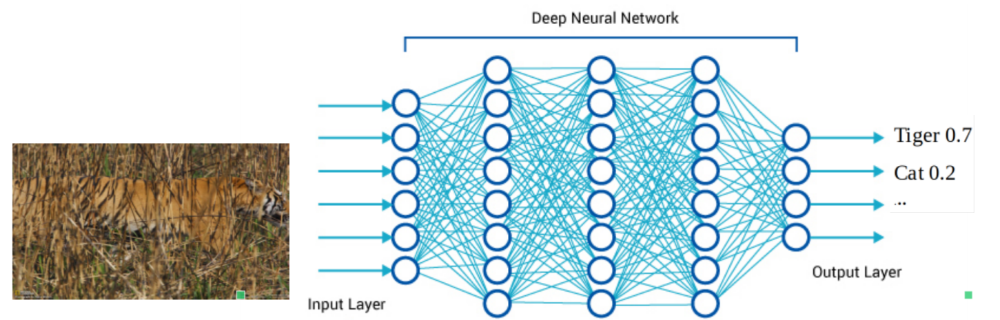
可信与可解释难题
例子：多目标识别

Slide 6
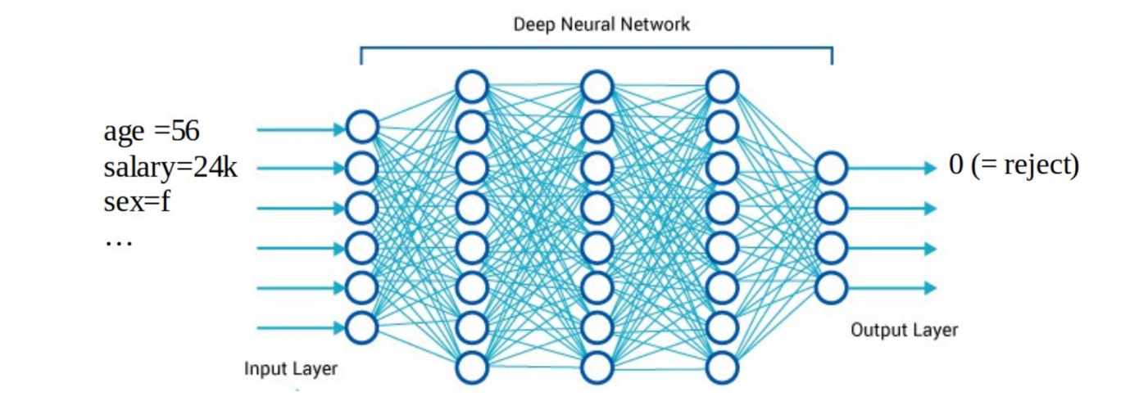
可信与可解释难题
例子：多目标识别
例子：信贷应用
为什么？
结果如何算得的？
大模型“幻觉”问题
结果的可信度
计算的透明度

Slide 7
可信可解释的人工智能
安全攸关领域
航空、航天、轨道交通、核工业等
自动化芯片设计
99.99999%正确也不够
正确性验证的成本很高
弱可解释性导致定位和修复困难
公平性决策
法案判决、房屋分配、人员聘用等
……
承担责任？

Slide 8
Symbolic AI
优点
可信：结果有保证、甚至有证明
可解释：符号语言的公式
利用少量数据
……
缺点
计算开销高
概念符号化
人机交互
非理性/无逻辑决策
依赖专家知识
……

Slide 9
预备知识
命题逻辑语言
一阶逻辑语言（FOL）
逻辑程序（LP）
归纳逻辑程序（ILP）

